Slide 1
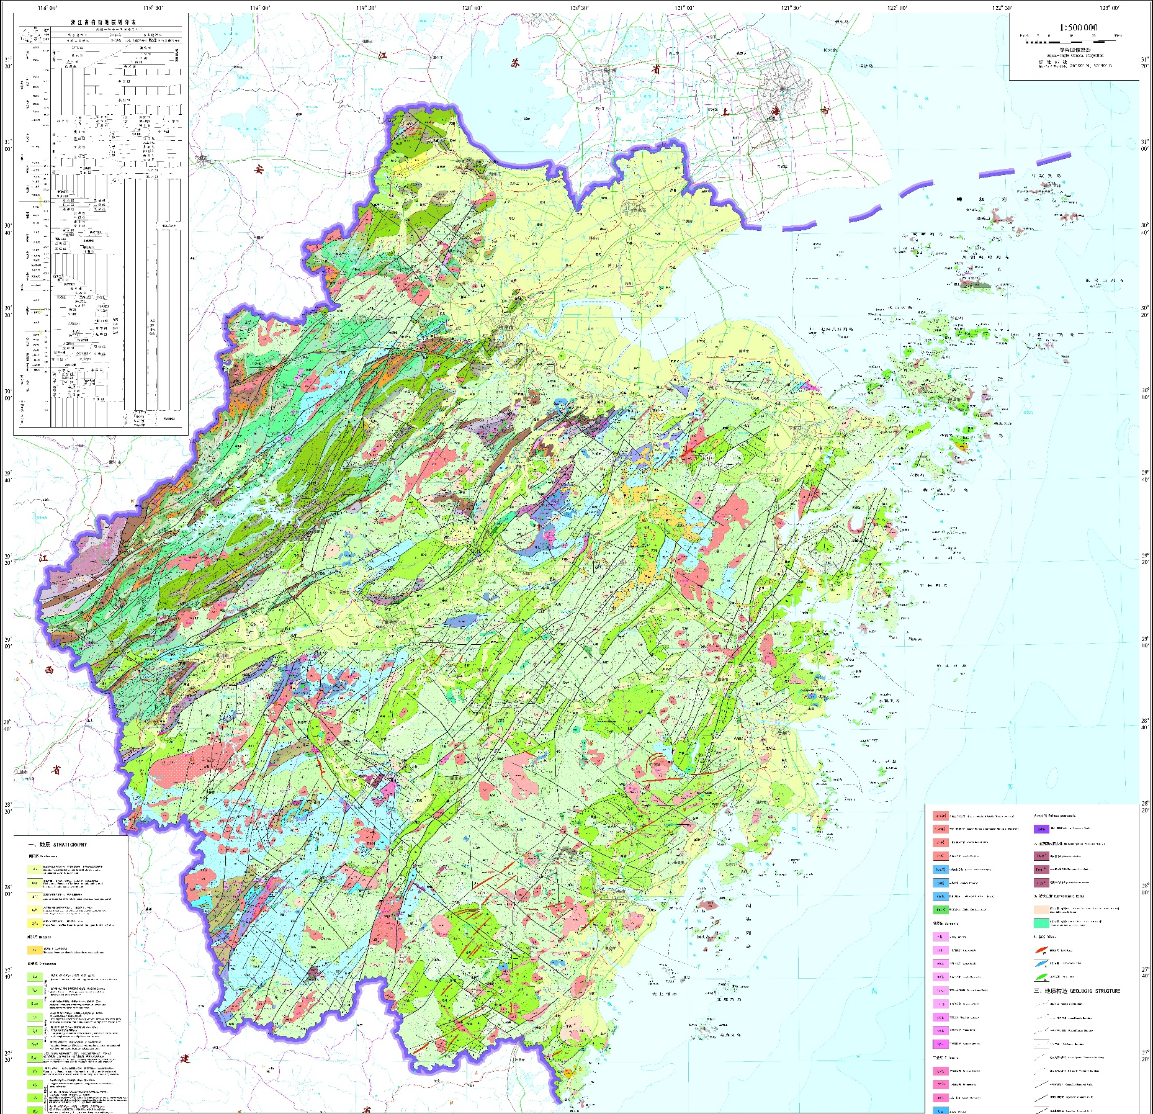
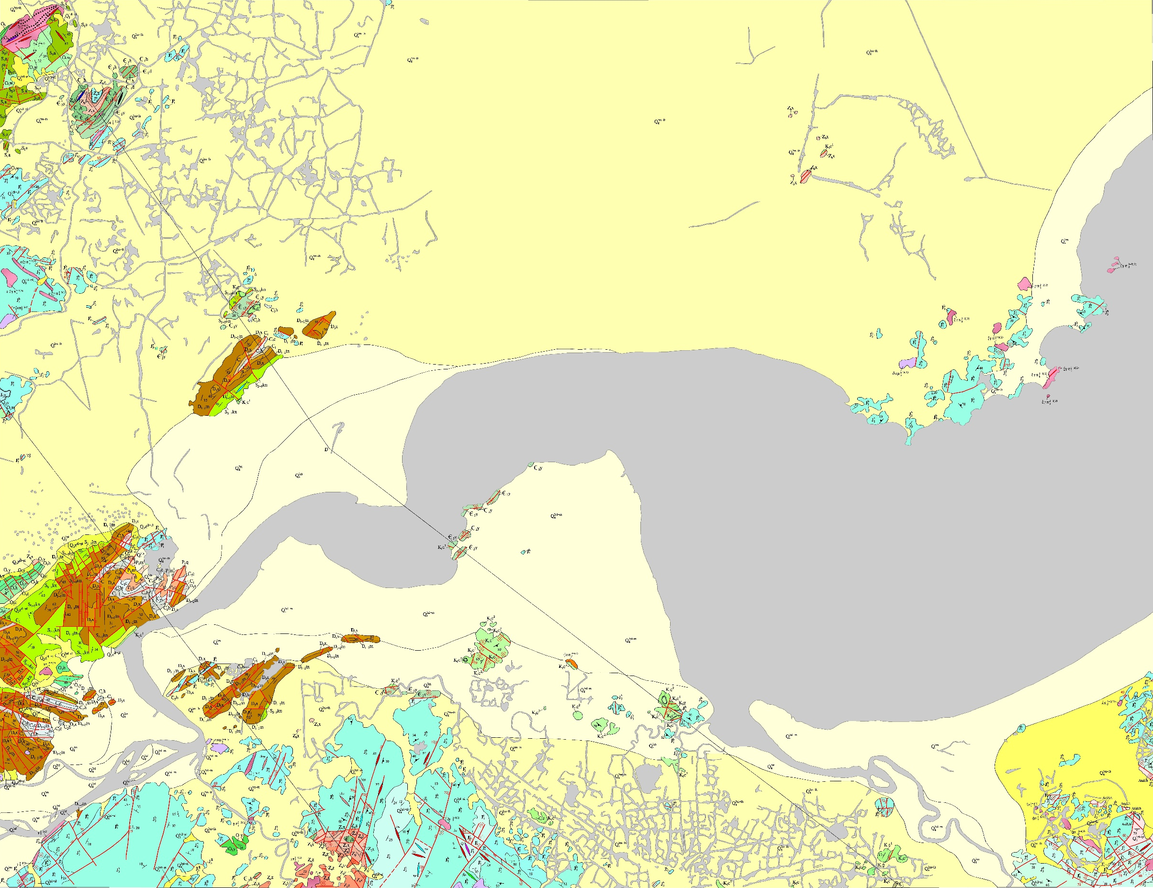
(a) 图件在浙江省的位置
(b) 杭州幅与局部研究区
30°40′N
杭州幅覆盖范围
局部研究区
经纬度包络框
N
N
30°30′N
30°20′N
30°10′N
约10 km
30°00′N
120°00′E
120°15′E
120°30′E
120°45′E
121°00′E
底图：浙江省地质图，1∶500000
底图：杭州幅，1∶200000
研究区：120.1623°～120.2444°E
30.3532°～30.4146°N
红色实线：杭州幅覆盖范围；黑色虚线：局部研究区经纬度包络框（非实际边界）。
说明：按原图图框经纬网近似定位，非精确地理配准成果；不表示行政区界。

